Slide 1
Neosigurana vozila u Republici Hrvatskoj
Edukacija i prevencija
2009-2014.

Slide 2
Neosigurana vozila
Prometovanje još uvijek prevelikog broja neosiguranih vozila ugrožava opće stanje sigurnosti prometa na cestama te nanosi velike materijalne gubitke građanima, državnom proračunu, osigurateljima i drugim subjektima.

Slide 3
Neosigurana vozila Sigurnosne posljedice
Ugrožena opća sigurnost prometa na cestama za sve
sudionike u prometu
neregistrirana i neosigurana vozila su vrlo često tehnički neispravna, a i posljedice prometnih nesreća koje uključuju takva vozila su teže nego one koje proizlaze iz prometnih nesreća u kojima sudjeluju registrirana i osigurana vozila

Slide 4
Tko gubi?
Osiguranici koji plaćaju skuplju premiju
Država
Lokalna samouprava
Hrvatski zavod za zdravstveno osiguranje
Centar za vozila Hrvatske
…

Slide 5
Europska unija
Neosigurana vozila - problem kojem tijela Europske komisije, Savjet ureda zelene karte, Insurance Europe i dr. institucije pridaju iznimnu pozornost
države članice moraju svake godine izvijestiti tijela Europske komisije o stopi neosiguranih vozila (omjer osiguranih vozila i evidentiranih (registriranih) vozila u registru nadležnog tijela)
“Obveza posjedovanja osiguranja od automobilske odgovornosti predstavlja temeljno načelo osigurateljne legislative Europske unije.
Sve zemlje članice moraju koristiti sva sredstva u borbi protiv vožnje neosiguranim vozilima.”
European Insurance and Occupation of Pensions Committee (EIOPC) – tijelo Europske komisije

Slide 6
Europska unija – stanje i mjere u pojedinim državama
Njemačka
Nakon obavijesti osiguratelja o otkazu ili isteku police, tijelo nadležno za registraciju ima najviše mjesec dana za uklanjanje vozila iz prometa i oduzimanje pločica
Švicarska
Automatsko produljenje osiguranja
u slučaju neplaćanja premije i nakon 2 opomene – policija mora pristupiti oduzimanju pločica jer u protivnom štetu koju bi to vozilo prouzročilo plaća kantonalna policija, a ne garancijski fond

Slide 7
“Nema osiguranja znači – nema vozila!” “Svake tri minute oduzima se jedno vozilo” “Ured osiguratelja motornih vozila dovršava dvogodišnji program koji je imao za cilj pomoći policiji pri identifikaciji i uklanjanju neosiguranih vozila iz prometa.”

Slide 8
Znak za uzbunu 2009. godine
Broj neosiguranih vozila dulje od 30 popeo se na preko 200.000
Svaki dan ozlijeđene su 1-2 osobe u prometnim nezgodama s neosiguranim vozilima
Svaki tjedan 1 osoba smrtno strada u prometnoj nezgodi s neosiguranim vozilom
Od 1992. godine za 41.000 šteta od neosiguranih vozila isplaćeno je preko 730 mil. kn
Početak kampanje

Slide 9
Zakonska regulativa u RH – Zakon o obveznim osiguranjima u prometu
Prekršaji vlasnika vozila, brodice, odnosno jahte
Članak 65. (NN 76/13)
(1) Novčanom kaznom u iznosu od 5.000,00 do 50.000,00 kuna kaznit će se za prekršaj pravna ili fizička osoba ako kao vlasnik vozila, odnosno korisnik u svojstvu posjednika brodice, odnosno jahte prije uporabe vozila, brodice, odnosno jahte u prometu ne sklopi ugovor o osiguranju te ga ne obnavlja dok je vozilo, brodica, odnosno jahta u prometu sukladno odredbi članka 4. stavka 1. ovoga Zakona.
(2) Novčanom kaznom u iznosu od 1.000,00 do 5.000,00 kuna kaznit će se za prekršaj iz stavka 1. ovoga članka i odgovorna osoba pravne osobe.

Slide 10
Zakonska regulativa u RH – Zakon o obveznim osiguranjima u prometu
Prekršaji vozača vozila
Članak 66. (NN 76/13)
(1) Novčanom kaznom u iznosu od 300,00 do 1.000,00 kuna kaznit će se za prekršaj vozač vozila:
1. ako na zahtjev ovlaštene službene osobe ne predoči policu osiguranja ili drugi dokaz o sklopljenom ugovoru o osiguranju sukladno odredbi članka 6. stavka 1. ovoga Zakona,
2. ako na zahtjev ovlaštene službene osobe ne predoči Europsko izvješće o nesreći sukladno odredbi članka 38. stavka 3. ovoga Zakona.
(2) Novčanom kaznom u iznosu od 5.000,00 do 20.000,00 kuna kaznit će se za prekršaj vozač vozila ako ne sklopi ugovor o osiguranju od automobilske odgovornosti (granično osiguranje) sukladno odredbama članka 35. stavka 1. ovoga Zakona.

Slide 11
Zakonska regulativa u RH – Zakon o sigurnosti prometa na cestama
Članak 250.
(1) Vlasnik vozila, koji ne izvrši produženje važenja prometne dozvole u roku od 15 dana od dana isteka važenja prometne dozvole dužan je odjaviti vozilo, donijeti prometnu dozvolu radi poništenja i vratiti registarske pločice policijskoj upravi, odnosno policijskoj postaji koja vozilo vodi u evidenciji. (2) Vlasnik vozila dužan je u roku od 15 dana od prodaje vozila odjaviti vozilo, donijeti prometnu dozvolu radi poništenja i vratiti registarske pločice policijskoj upravi, odnosno policijskoj postaji koja vozilo vodi u evidenciji. … (12) Novčanom kaznom u iznosu od 700,00 kuna kaznit će se za prekršaj vlasnik vozila ako postupi suprotno odredbama ovoga članka.

Slide 14
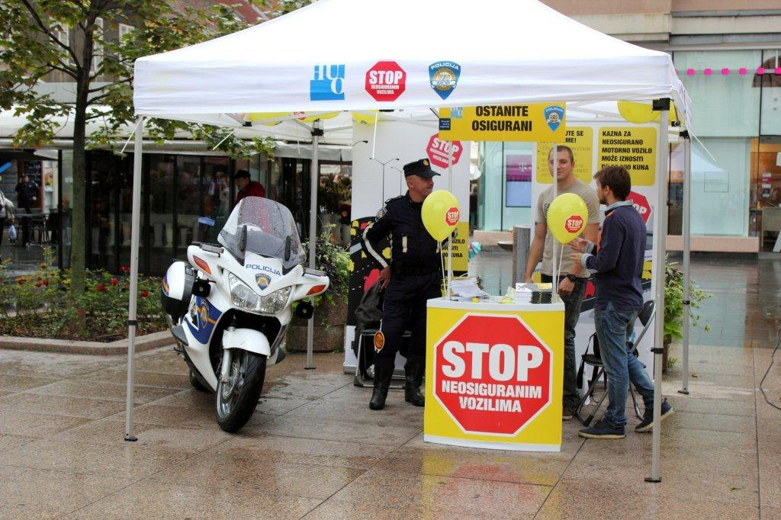
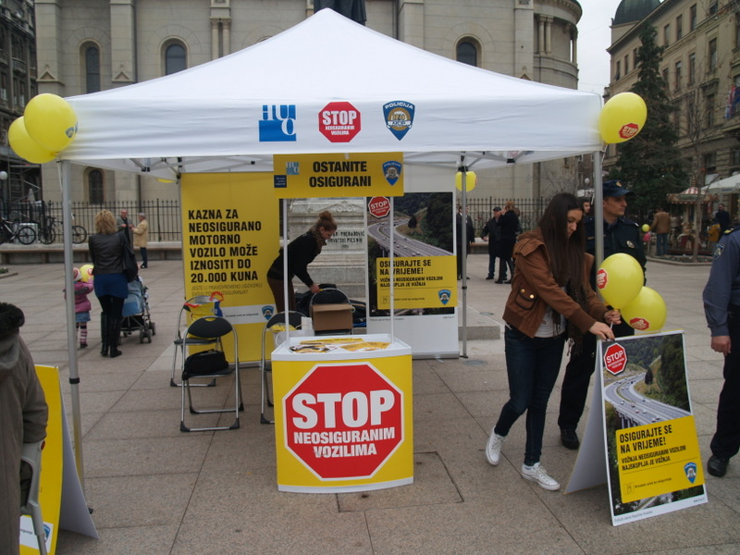
Aktivnosti Hrvatskog ureda za osiguranje
Redovito održavanje edukativnih akcija
Upoznavanje građana o štetnim posljedicama upravljanja neosiguranim vozilima

Slide 15
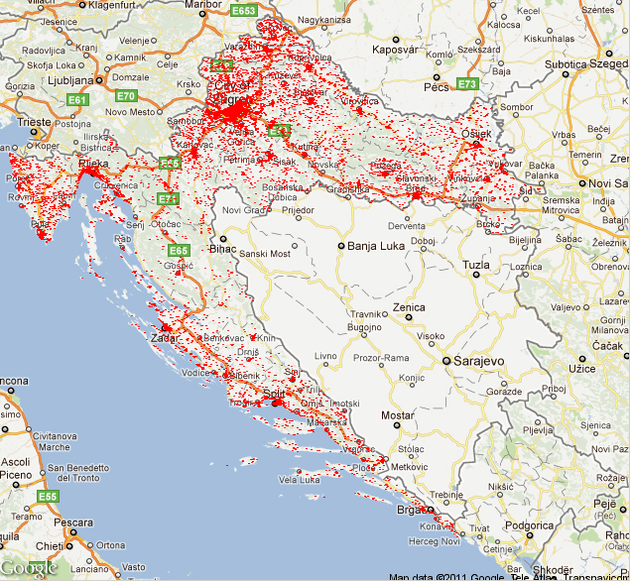
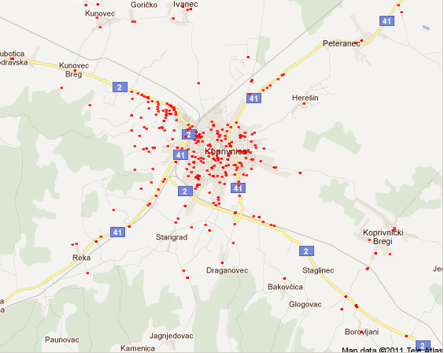
Informacijski sustav HUO
Koriste se podaci iz MUP-a i društava za osiguranje
Izrađene su procedure za kontinuirano praćenje broja neosiguranih vozila po nekoliko parametara (vrsta vozila, policijska uprava,…)
Koristi se geokodiranje za određivanje rizičnijih lokacija po broju neosiguranih vozila i ciljano djelovanje

Slide 16
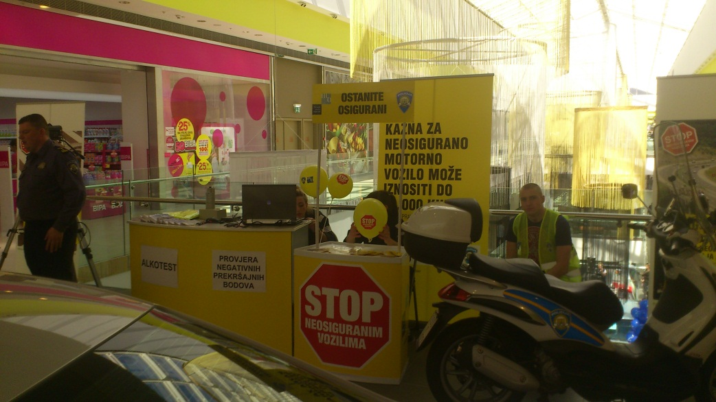
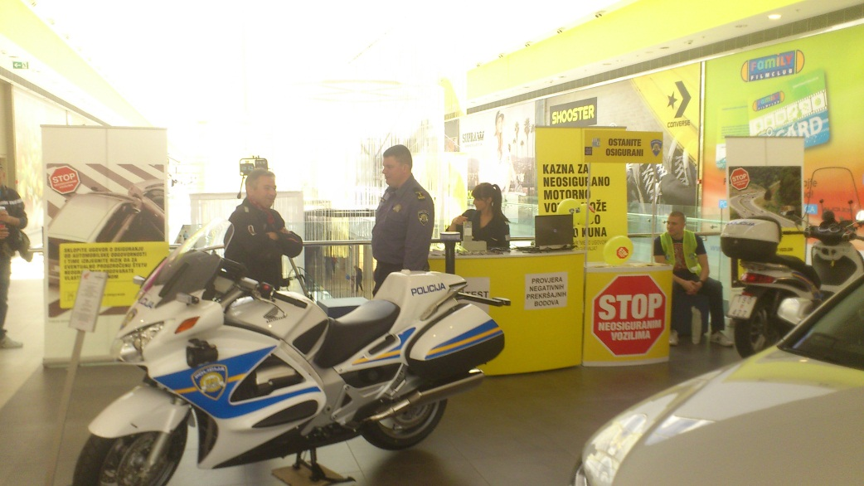
Poduzete mjere policije
Prekršajni nalog za neregistrirano i neodjavljeno vozilo
Naplata kazne prema čl. 65. i čl. 66. ZOOP-a
Odjava vozila nakon proteka godine dana
Aktivno zajedničko sudjelovanje na edukaciji o štetnosti sudjelovanja neosiguranog vozila u prometu

Slide 17
Osnovni podaci o neosiguranim vozilima u RH za razdoblje
2009. >> 2014.
Prema evidenciji MUP-a, 05.04.2009. bilo je 203.571 neregistriranih i neosiguranih vozila dulje od 30 dana
Prema evidenciji MUP-a, 31.12.2013. bilo je 28.342 neregistriranih i neosiguranih vozila dulje od 15 dana
Više od 356.000
vozila je 2010. godine bilo barem 1 dan neosigurano
Manje od 330.000
vozila je 2013. godine bilo barem 1 dan neosigurano
>>
Više od 1.600
prijavljenih šteta od neosiguranih vozila
Manje od 550
prijavljenih šteta od neosiguranih vozila
>>
Smanjenje broja neosiguranih vozila na dulje vremensko razdoblje (preko 30 dana)
Porast broja neosiguranih vozila na kraće vremensko razdoblje (do 30 dana)

Slide 18
Kretanje broja šteta i štetnih događaja
Podatak o postotku smanjenja broja AO šteta dobiven je iz godišnjih statističkih podataka

Slide 19
Financijske posljedice 2011 – 2014.
cca. 370 mil. kn manje premije
cca. 48 mil. kn manje poreza kn
cca. 20 mil. kn manje za HZZO
Porezni manjak na ostalim direktnim i indirektnim izdvajanjima

Slide 20
Smanjenje broja neosiguranih
Period |  | Grupe po danima - neosigurana vozila
 | Godina / Mjesec | Ukupno | 0 - 15 | 16 - 30 | 31 - 60 | 61 - 90 | > 90
 | 2014 | 268.738 | 142.841 | 53.540 | 34.022 | 11.665 | 26.670
 | 2013 | 325.825 | 179.382 | 55.241 | 36.679 | 12.083 | 42.440
 | 2012 | 333.198 | 177.177 | 55.573 | 40.525 | 14.025 | 45.898
 | 2011 | 338.376 | 179.293 | 55.753 | 41.618 | 15.291 | 46.421
 | 2010 | 356.571 | 180.101 | 57.855 | 45.182 | 17.030 | 56.403
Broj neosiguranih vozila do 30 dana je još uvijek velik.

Slide 21
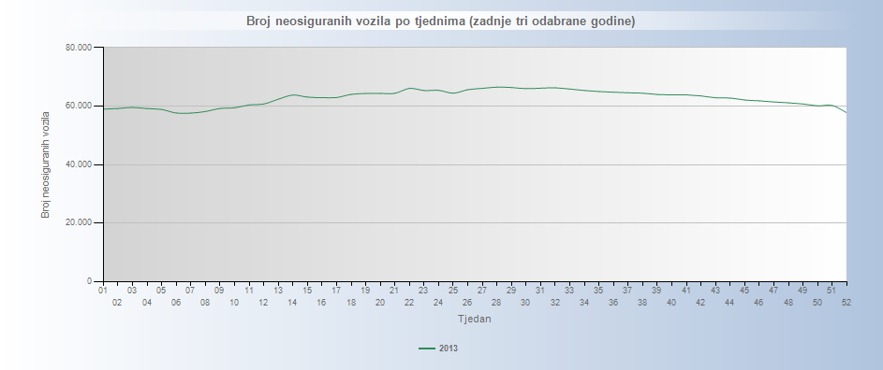
Neosigurana osobna vozila
Kretanje broja neosiguranih osobnih vozila na zadnji dan tjedna - 2013. godina
Uključena su sva neosigurana vozila – čak i ona koja su bila neosigurana samo 1 dan

Slide 22
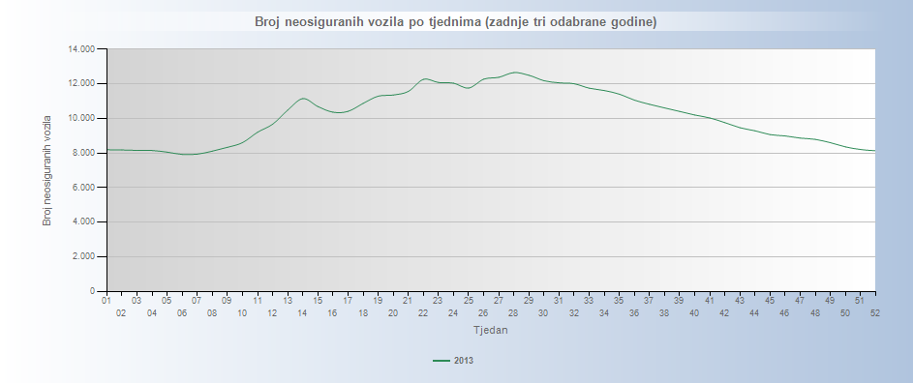
Neosigurani motocikli
Kretanje broja neosiguranih motocikala na zadnji dan tjedna - 2013. godina
Uključena su svi neosigurani motocikli– čak i oni koja su bili neosigurani samo 1 dan

Slide 23
Nastavak akcije
Redovita edukacija građana o štetnim posljedicama
Nastavak suradnje s policijom
Ustrajati na pokretanju prekršajnih postupaka
Redovita provedba odjave vozila nakon proteka godine dana
Suradnja u sklopu Nacionalnog programa o sigurnosti cestovnog prometa
Nastavak suradnje i s ostalim partnerima (CVH, HAK i dr.)

